Slide 1
ПОШУК ОПТИМАЛЬНОГО ПЛАНУ ВИРОБНИЦТВА ДЛЯ СПИРТОВОГО ЗАВОДА
Рідкобород М.Ю.,студент 4 курса
Факультету економічної інформатики
ХНЕУ ім. С. Кузнеця, Україна

Slide 2
Анотація
У статті розглядається сучасний стан спиртової галузі в Україні і теоретичні особливості технологічного процесу виробництва спирту. Сформульована математична постановка оптимізаційної задачі пошуку оптимального плану виробництва для спиртового заводу, яка є задачею лінійного програмування. Проведений аналіз по залишкам ресурсів.
Ключові слова: етиловий спирт, спиртовий завод, оптимальний план, модель, ресурси.

Slide 3
Вступ
Галузь алкогольних напоїв в Україні є однією з найбільш динамічних.
На сьогоднішній день рентабельність підприємств цієї галузі є однією з найвищих, і темпи приросту виробництва з кожним роком збільшуються.
Основною і важливою сировиною для виробництва алкогольних напоїв вважається етиловий спирт.
В окремі роки Україна посідала 3 місце в світі (після Бразилії та Росії) за обсягами виробництва спирту.
На сьогоднішній день в Україні функціонує понад 80 ліцензованих спиртозаводів.

Slide 4
Особливості технологічного процесу виробництва спирту.
Спиртовий завод випускає спирт двох типів: етиловий спирт і альдегідспирт. На виробництво 1 дал. етилового спирту необхідно витратити: 64,62 грн. на основну сировину, 62,67 грн. на зерно та солод і 1,92 грн. на ферменти. На виробництво альдегідспирту необхідно витратити: 42, 34 грн. на основну сировину, 40,77 грн. на зерно і солод, 1,54 грн. на ферменти. Завод може одержувати 626,77 грн. на сировину для виробництва однієї одиниці продукції.

Slide 5
Особливості технологічного процесу виробництва спирту.
Для виготовлення 1 дал. етилового спирту необхідно 2 години роботи устаткування, а для виготовлення альдегідспирту необхідно 5 годин. Устаткування можна використовувати 12 годин на добу.
Кожної доби на ринку може бути продано до 550 дал. спирту.
Прибуток від продажу етилового спирту становить 130 у.о., а від альдегідспирту 90.

Slide 6
Особливості технологічного процесу виробництва спирту.
Для уникнення появи загроз і ризиків на підприємстві необхідно скласти такий план випуску спирту, щоб отримати максимальний прибуток та найбільш ефективно використовувати наявні ресурси. Така задача може бути вирішена за допомогою методів математичного програмування.

Slide 7
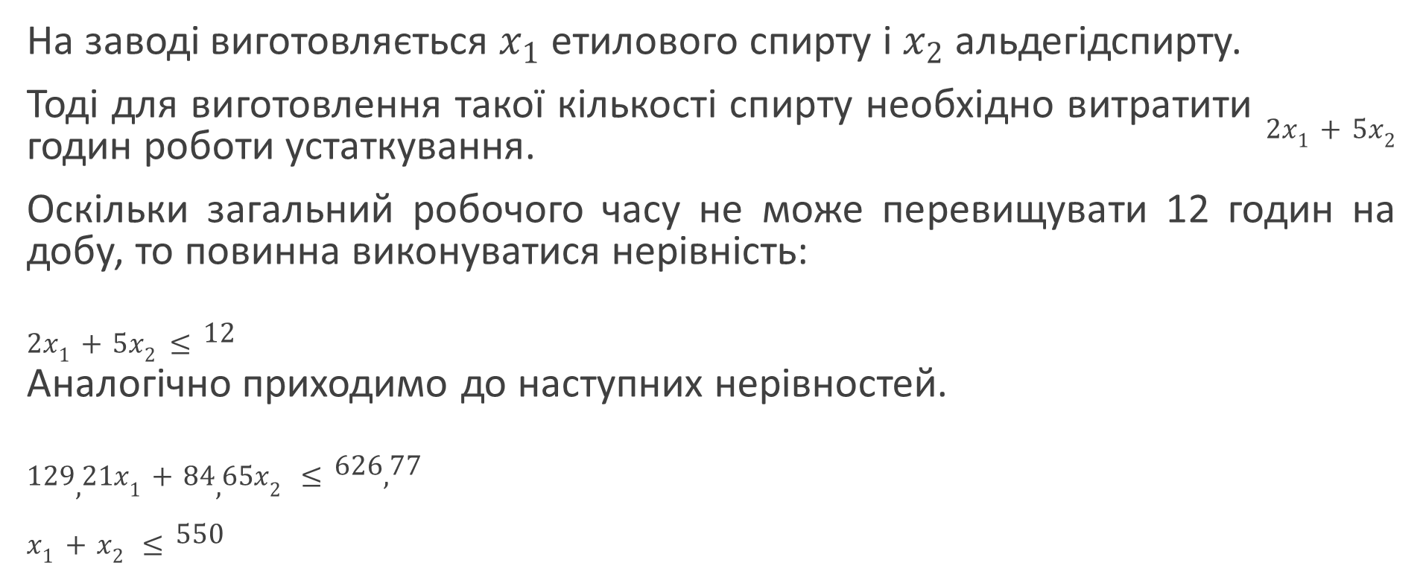
Математична постановка задачі
На заводі виготовляється $x_{1}$ етилового спирту і $x_{2}$ альдегідспирту.
Тоді для виготовлення такої кількості спирту необхідно витратити ${2x}_{1}+{5x}_{2}$ годин роботи устаткування.
Оскільки загальний робочого часу не може перевищувати 12 годин на добу, то повинна виконуватися нерівність:
${2x}_{1}+{5x}_{2}≤12$
Аналогічно приходимо до наступних нерівностей.
${129,21x}_{1}+{84,65x}_{2} ≤626,77$
$x_{1}+x_{2 }≤550$

Slide 8
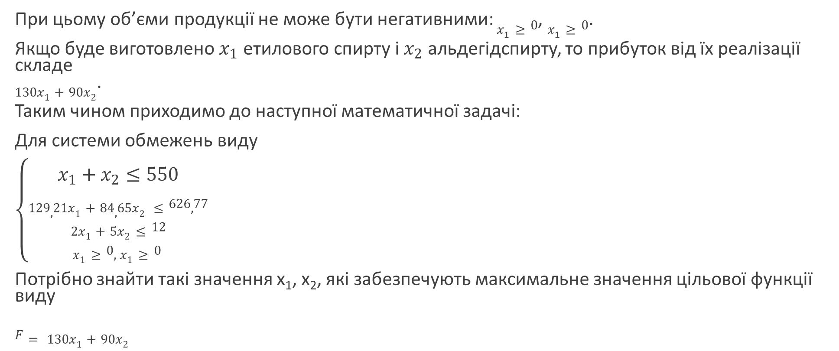
Математична постановка задачі
При цьому об’єми продукції не може бути негативними: $x_{1}≥0$, $x_{1}≥0$.
Якщо буде виготовлено $x_{1}$ етилового спирту і $x_{2}$ альдегідспирту, то прибуток від їх реалізації складе
${130x}_{1}+{90x}_{2}$.
Таким чином приходимо до наступної математичної задачі:
Для системи обмежень виду
$\left\{\begin{aligned}x_{1}+x_{2}≤550 \\ {129,21x}_{1}+{84,65x}_{2} ≤626,77 \\ {2x}_{1}+{5x}_{2}≤12 \\ x_{1}≥0, x_{1}≥0 \end{aligned}\right.$
Потрібно знайти такі значення х₁, х₂, які забезпечують максимальне значення цільової функції виду
$F= {130x}_{1}+{90x}_{2}$

Slide 9
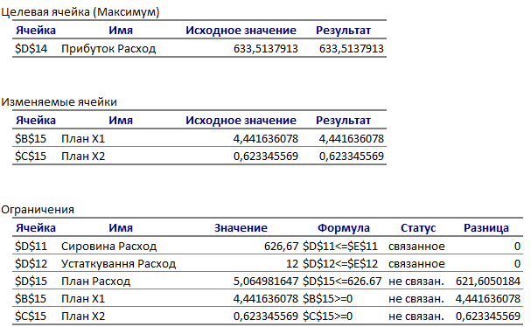
Сформульована оптимізаційна задача є задачею лінійного програмування. Для її вирішення скористаємося програмою MS Excel. Результати розрахунків представлено на рис. 1.

Slide 10
Висновки
Таким чином, завод може отримати максимальний прибуток в розмірі 633,513 грн., якщо буде виробляти за добу 4,44 дал. етилового спирту і 0,62 дал. альдегідспирту.
Також можна провести аналіз по залишкам ресурсів. Оскільки обмеження по сировині є зв’язаним, то цей ресурс використовується повністю. По ресурсу устаткування різниця нульова, тому ми не маємо залишку.

